Slide 1

Library App

Slide 2
Objetivo Do Sistema
O sistema tem o intuito de efetuar completo gerenciamento de um ambiente de biblioteca. Como cadastro, empréstimo, entrada e saída de acervo. Com isso o sistema tem seu foco principal em facilitar a dinâmica entre funcionário e usuário(leitor) para que seja rápido e fácil o atendimento e controle de estoque.

Slide 3
Motivação
Este projeto nasce do compromisso com a inovação e melhoria contínua, buscando criar uma ferramenta que representa uma ponte entre tradição e modernidade, o sistema proporciona uma gestão eficiente, rápida e adaptada às demandas atuais. Além disso, ao simplificar processos, nossa motivação é também ampliar o público leitor, tornando o acesso ao conhecimento mais acessível e convidativo.

Slide 4
Requisitos Funcionais
RF01 O sistema deve permitir cadastrar livros no sistema
RF02 O sistema deve permitir conseguir pesquisar os livros no estoque
RF03 O sistema deve permitir cadastrar usuários para os funcionários logar no sistema
RF04 O sistema deve permitir cadastrar login para clientes da biblioteca
RF05 O sistema deve poder classificar livros em danificados, emprestados e disponíveis para empréstimo
RF06 O sistema deve avisar do prazo de empréstimo e lembrando de devolver
RF07 O sistema deve calcular multa por atraso e danificação de livro

Slide 5
Requisitos Não Funcionais
RNF01 O sistema deve funcionar 24/7
RNF02 O sistema deve abrir o login em 10s
RNF03 O sistema deve fazer backup de 24 em 24 horas
RNF04 O sistema deve calcular prazo para devolução dos exemplares de acordo com o n° de páginas

Slide 6

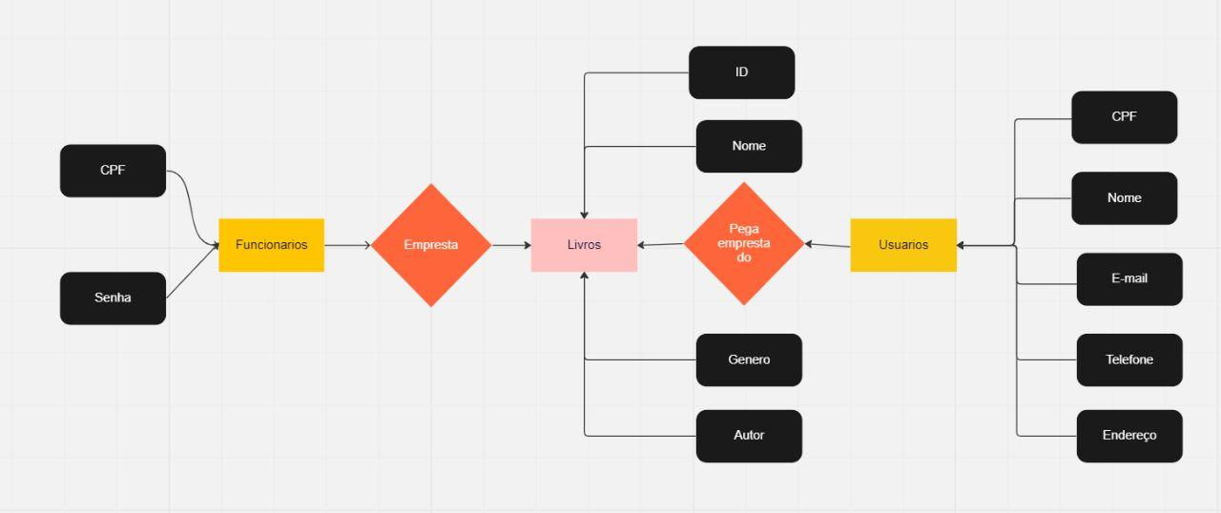
Diagrama Entidade Relacionamento

Slide 7
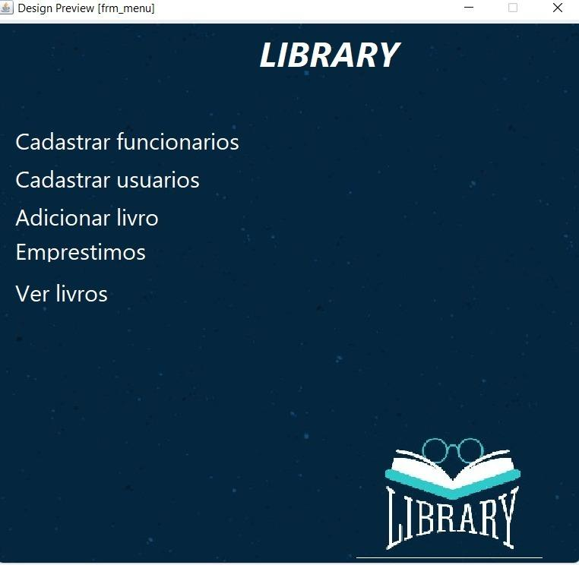
Tela Principal

Slide 8
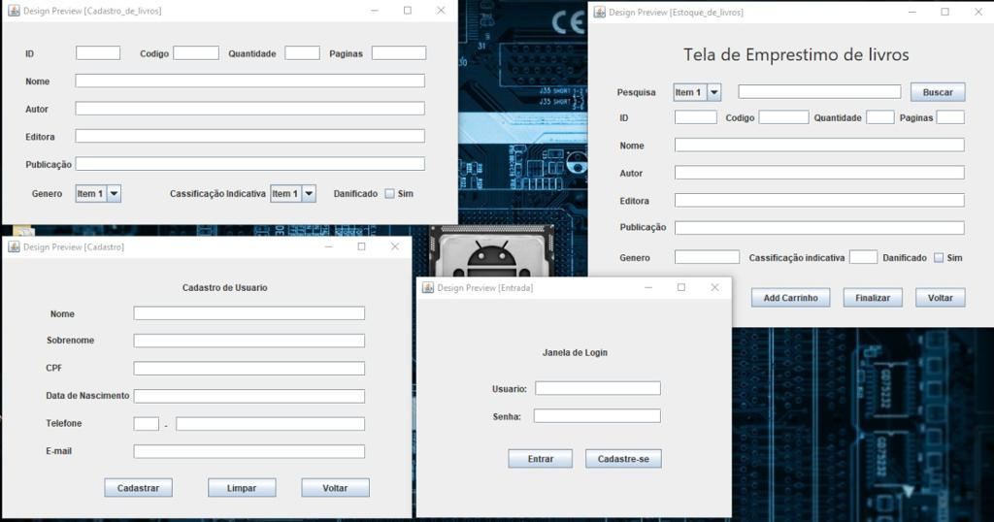
Demais Telas

Slide 9
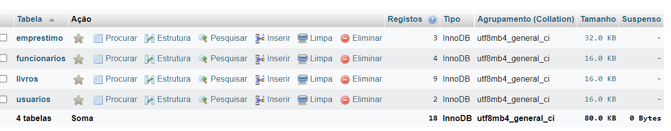
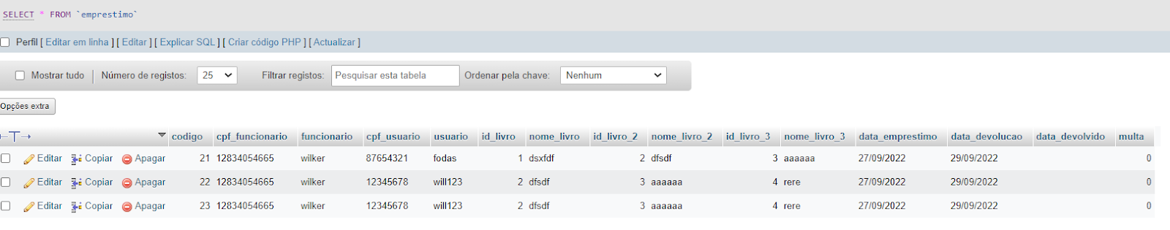
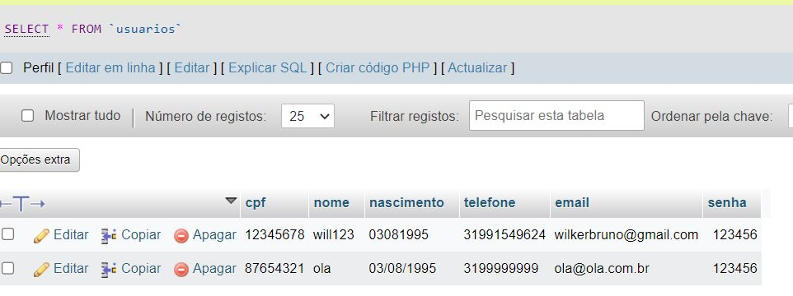
Modelo Físico SQL

Slide 10
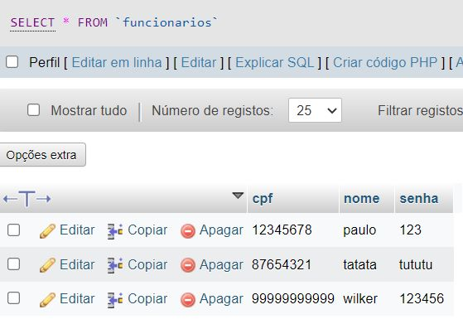
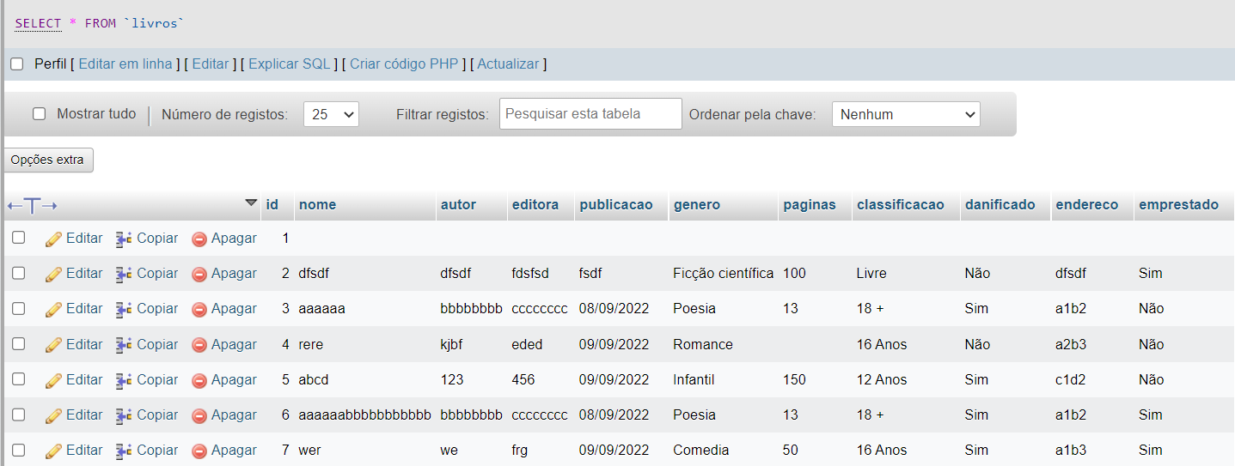
Modelo Físico SQL

Slide 11
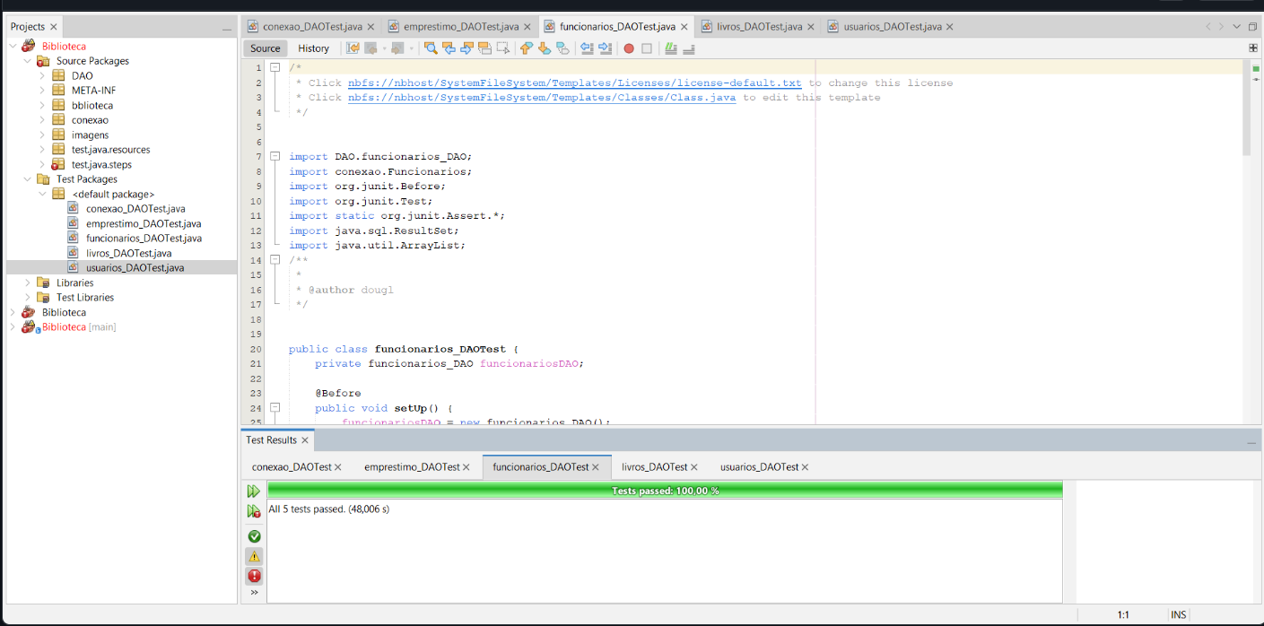
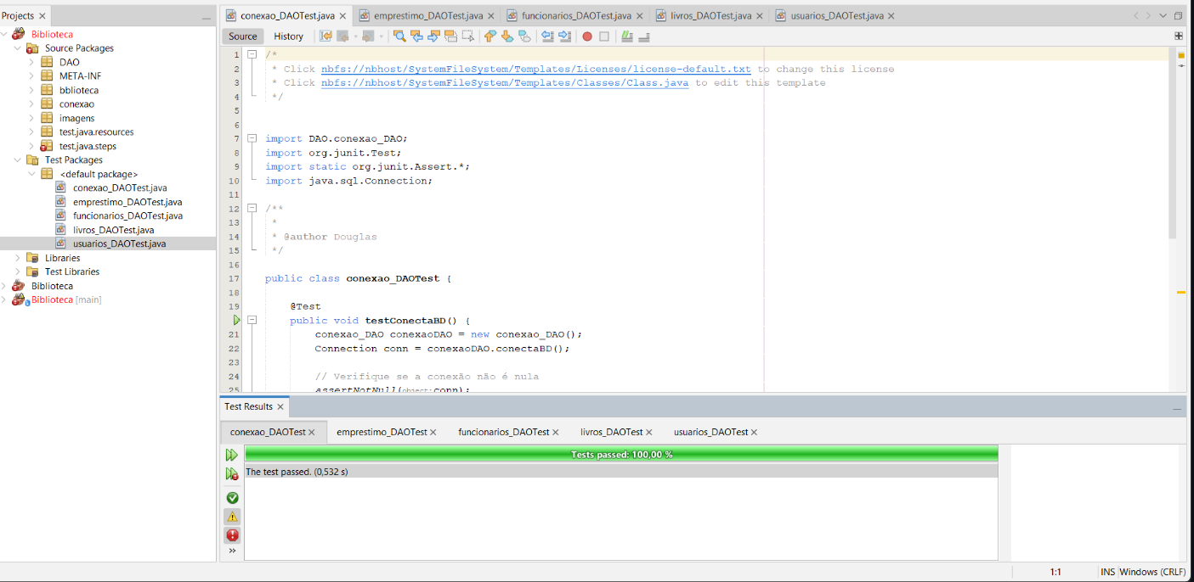
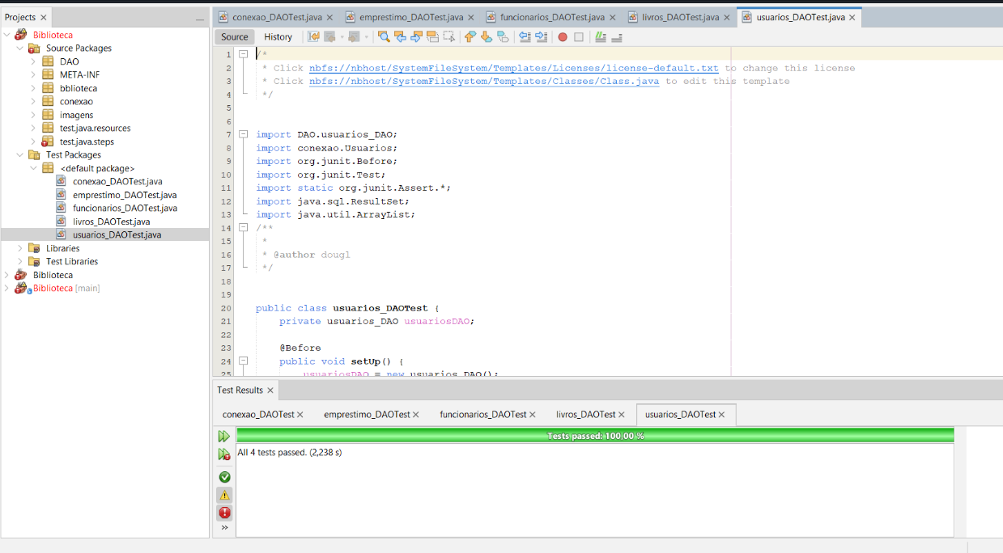
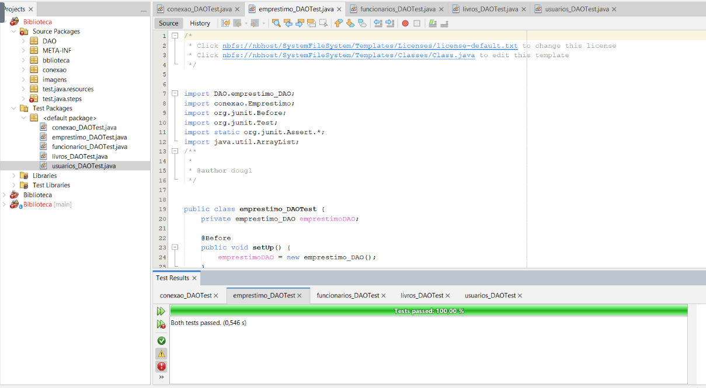
Testes
Realizamos os testes em todas as classes, e todos os teste foram um sucesso.

Slide 12
Considerações Finais
Desktop version:
O aplicativo desktop LibraryApp está funcional e pronto para ser utilizado, os testes foram satisfatórios.
Próximos passos:
Os próximos passos para o LibraryApp é ter uma versão mobile para ampliar a gama de usuários e a usabilidade do aplicativo.
Dentro dos projetos futuros do mobile é ter uma versão para leitura dentro do próprio aplicativo mobile, onde o usuário possa escolher pegar emprestado um livro fisicamente ou alugar um para ler pelo celular.

Slide 13
GRUPO
Raphael Zargos Melo Periard Dias – 422140544
Arthur Ribeiro Vidigal Martins – 422141989
Mônica Alcântara Brandão – 422221745
Wilker Bruno De Sales Gandra – 42211132
Davy Bernardes Guimarães Dutra – 422139937
Douglas Henrique Fernandes Ferreira – 422210534
Paulo Henrique Carvalho - 422111480

